Slide 1

第7章結構化分析與設計：資料塑模

Slide 2
本章大綱
學習目標
7.1 導論
7.2 資料塑模工具
7.3 實體關係圖建構指南
7.4 實體關係圖轉關聯表
7.5 正規化
7.6 結論

Slide 3
學習目標
詳讀本章，你至少能瞭解：
何謂實體關係圖。
實體關係圖之種類與元件。
實體關係圖建構策略與指南。
實體關係圖轉成關聯表之法則。
如何將實體關係圖轉成關聯表，並進行正規化以設計資料庫。

Slide 4
7.1 導論
實體關係模式（Entity-Relationship Model, E-R Model，以下稱E-R 模式）是關聯式資料庫設計的重要工具之一。
實體關係圖（Entity-Relationship Diagram, E-R Diagram 或 ERD）是 E-R 模式的一種圖形表示。
這些工具對組織或商業領域的實體(Entities)、關聯(Association)及資料元素(Data elements)提供概念性邏輯結構的表示。

Slide 5
7.2 資料塑模工具(1/23)
關聯式資料庫的整體邏輯結構可以用實體關係圖表示，它包含了下列的組成元素：
  矩形：代表實體類型(Entity Type)
  菱形：代表實體類型與實體類型間之關係(Relationship)
  橢圓形：代表實體類型或關係之屬性(Attribute)
  實線：把屬性連結到實體類型或把實體類型連結到關係
  基數(Cardinality)：代表實體類型與實體類型間之關係程度，關係程度可以是一對一、一對多(或多對一)或者多對多。

Slide 6
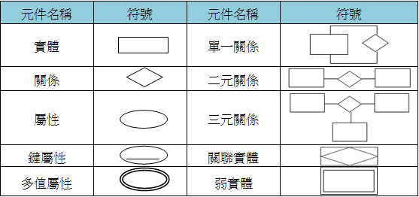
表7-1 實體關係圖之元件符號

Slide 7
7.2 資料塑模工具(2/23)
以圖7-1為例：
  訂單與貨品均為實體
  編號及訂購人為訂單之屬性
  品名編號及單價為貨品之屬性
  訂貨則為這兩個實體之關係
訂單與貨品所發生的訂貨關係中，左邊連結線上的數字代表以貨品角度敘述和訂單的關係程度；同樣地，右邊之數字代表以訂單角度敘述和貨品的關係程度。因此，M表示每個貨品可以存在於多張訂單中，而N表示每張訂單可訂購多個貨品，因數目不限故以M或N泛稱。

Slide 8
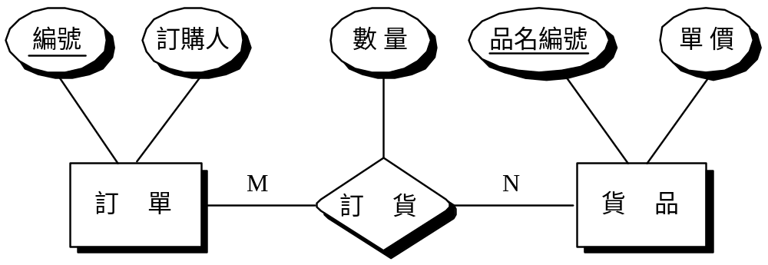
圖7-1 ERD範例

Slide 9
7.2 資料塑模工具(3/23)
E-R Model 有關之元素及其相關之性質包括：
  實體類型
  屬性
  準鍵和主鍵
  關係
  關係基數
  關聯實體

Slide 10
7.2 資料塑模工具(4/23)
實體類型
  實體類型有時稱為實體類別(Entity Class)或簡稱實體，是資料庫中需要被紀錄的人、事、地、物等概念。
  實體類型是一些具有共同性質(Properties)或特徵(Characteristics)之實體案例(Entity Instance)或稱案例(Instance)的集合。
  每個實體類型有一個名稱為其辨別(Identifier)，且常以矩形表示，實體的名稱標示於矩形內(Hoffer et al., 2007)。

Slide 11
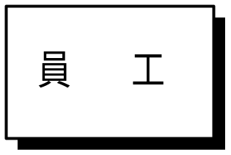
7.2 資料塑模工具(5/23)
例如員工之實體類型可表示如下：
實體之種類很多，主要包括人、地方、物件、事件或使用者環境中之概念等。

Slide 12
7.2 資料塑模工具(6/23)
屬性
  每個實體類型都具有一些屬性，每個屬性是實體類型的一個性質或特徵。
  一組屬性的集合就成為資料庫中的一筆記錄。
  在實體關係圖中，一個屬性有一名稱以茲辨別，且以橢圓形表示，並將屬性名稱標示在橢圓形中，以線條與其實體類型連接。以學生實體類型為例，若其屬性包括學生之學號、姓名、地址、電話，則其表達方式如圖7-2 。

Slide 13
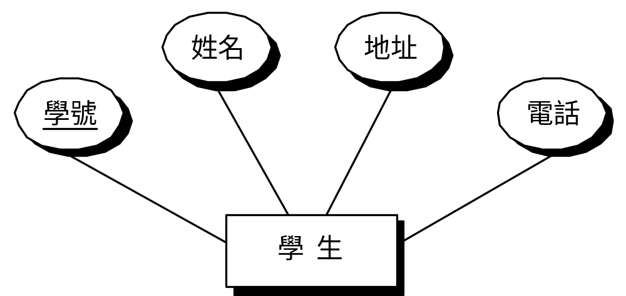
圖7-2 實體類型與其屬性

Slide 14
7.2 資料塑模工具(7/23)
在某些情況，一個實體案例之某一個屬性可能有一個以上的值，此情況稱為多值屬性。
例如眷屬是員工（實體類型）的屬性之一，其眷屬資料為眷屬姓名、年齡與關係（配偶、孩子、父母等），因一員工可能有多個眷屬，故眷屬是多值屬性。
7-<number>

Slide 15
7.2 資料塑模工具(8/23)
兩種常用的多值屬性表示法：
  用雙線的橢圖形表示（如圖 7-3）。
  將多值屬性的資料與其實體分開，用另一實體類型表示，此種實體類型稱弱實體類型(Weak Entity Type)或屬性實體類型(Attribute Entity Type)，並以關係將此弱實體與其相關實體類型連結，如圖7-4中之眷屬，這個方法可以讓多值屬性的處理變得更容易。

Slide 16
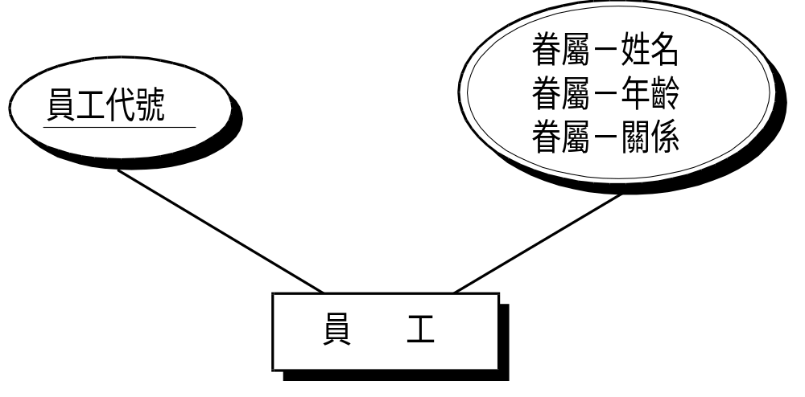
圖7-3 實體類型與多值屬性範例

Slide 17
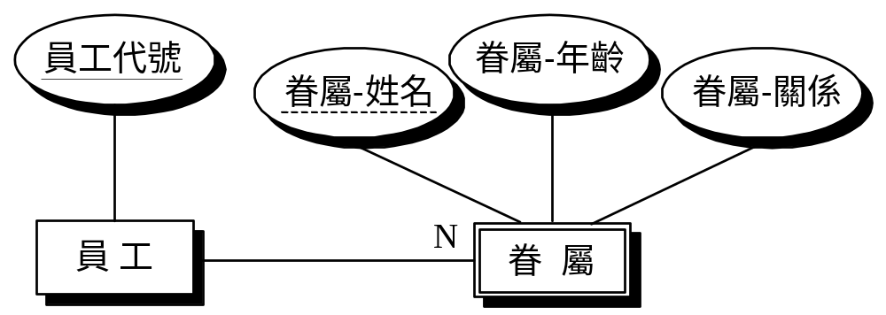
圖7-4 實體類型與弱實體類型範例

Slide 18
7.2 資料塑模工具(9/23)
準鍵和主鍵
  一個準鍵(Candidate Key)或稱鍵(Key)是一個屬性或多個屬性的集合，它（們）可用以區別實體類型的每個實體案例。
  若有多個鍵，設計者必須從中選一作為主鍵，並以底線表示之，如圖7-3之員工代號。

Slide 19
7.2 資料塑模工具(10/23)
  主鍵是準鍵之一，它被用以區別實體類型中之案例。Bruce(1992)提出主鍵之選用準則如下：
    實體類型之每個案例在生命過程中應不會改變其主鍵之值，例如用地址與名字當作員工主鍵並不恰當，因為員工之地址可能會改變。
    必須為有效值且不可以是空值(Null)。
    避免使用所謂的智慧鍵(Intelligent Keys)，也就是該鍵之結構表示分類(Classifications)或位置(Locations)等。
    考慮以單一屬性代替多屬性的組合作為主鍵。
7-<number>

Slide 20
7.2 資料塑模工具(11/23)
關係
  關係把E-R模式中之元素（例如實體類型）結合在一起，一個關係是一個或多個實體類型的案例間之關聯(Association)，一個關聯經常意味著事件已發生或存在一些案例間自然的連結。
  關係的程度(Degree of a Relationship)簡稱關係度，是參與在某個關係中之實體類型的數量。在E-R模式中，三種最常見之關係度為：
    單一(Unary, degree one)關係
    二元(Binary, degree two)關係
    三元(Ternary, degree three)關係

Slide 21
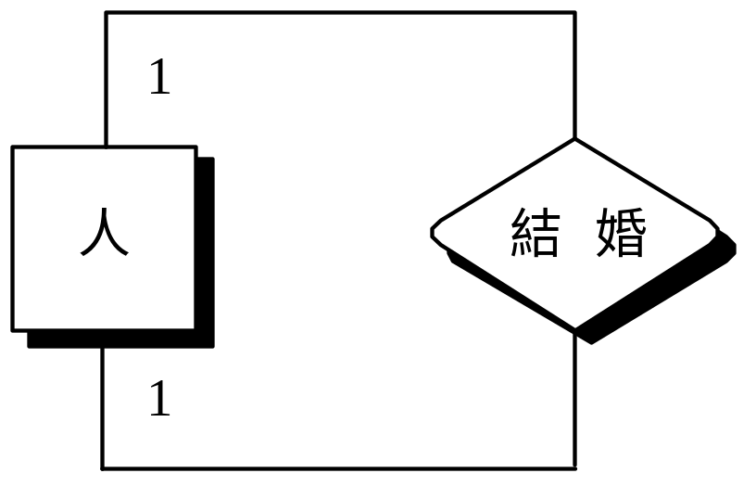
7.2 資料塑模工具(12/23)
單一關係
  單一關係又稱為遞迴關係(Recursive Relationship)或自我關聯(Self-join)，此關係是建立在一實體類型之案例間。例如人是一實體類型，一個人（案例）有一對一的婚姻關係（如下圖）。

Slide 22
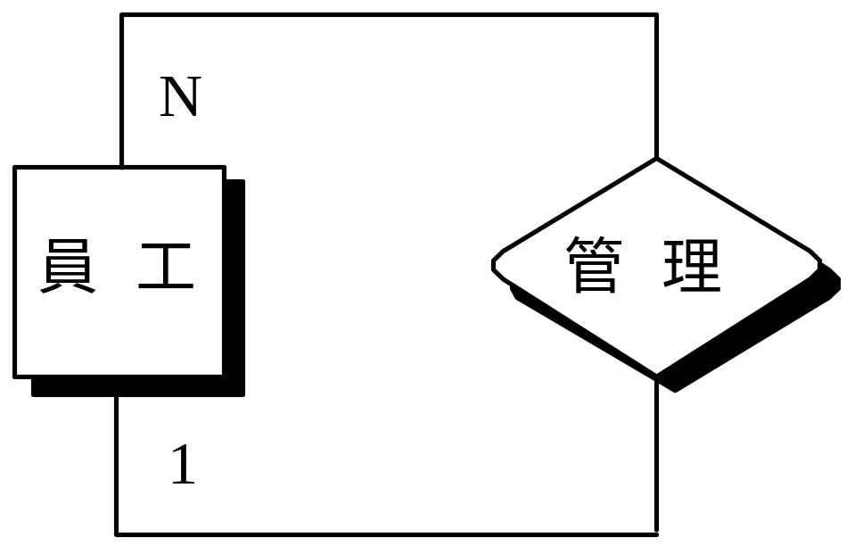
7.2 資料塑模工具(13/23)
  另一可能的情況是，員工是一實體類型，許多員工（案例）向某一特定管理者（案例）報告或管理者可管理許多員工，這是一對多的單一（遞迴）關係（如下圖）。

Slide 23
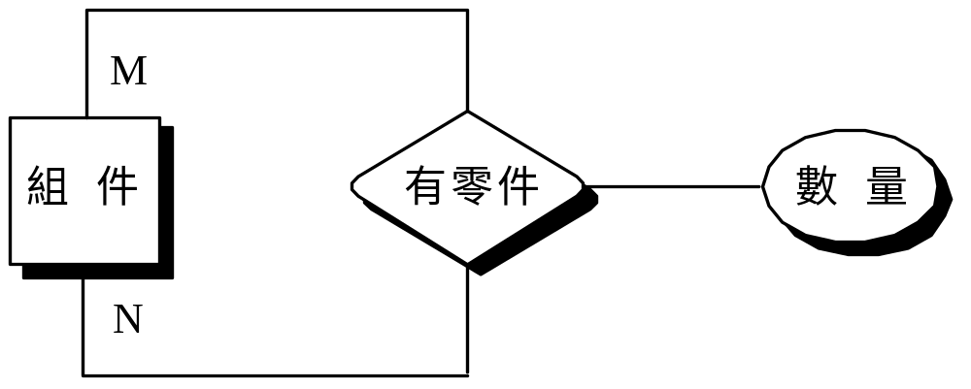
7.2 資料塑模工具(14/23)
此外，尚有其他可能之情況。下圖表示組件有許多不同數量之零件，其中組件是實體類型，「有零件」為關係之名稱，數量為關係之屬性，表示每個組件包含零件之數量。

Slide 24
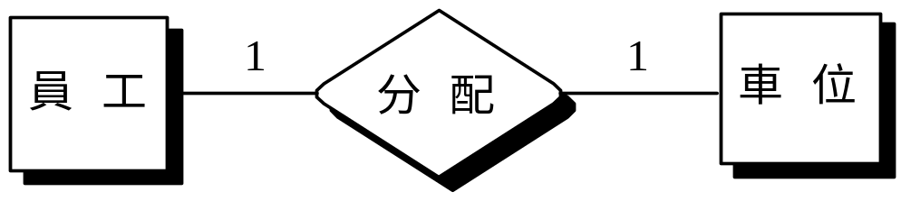
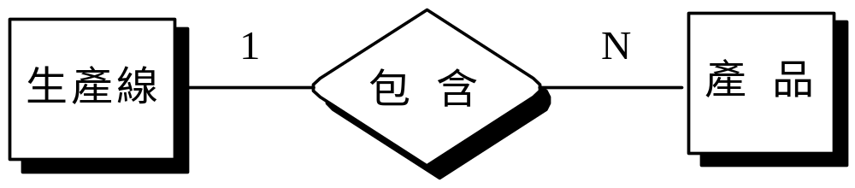
7.2 資料塑模工具(15/23)
二元關係
  二元關係表示兩個實體類型其案例間之關係，此種關係最常見。
  圖7-7a 一對一之二元關係 ：
  圖7-7b 一對多之二元關係 ：

Slide 25
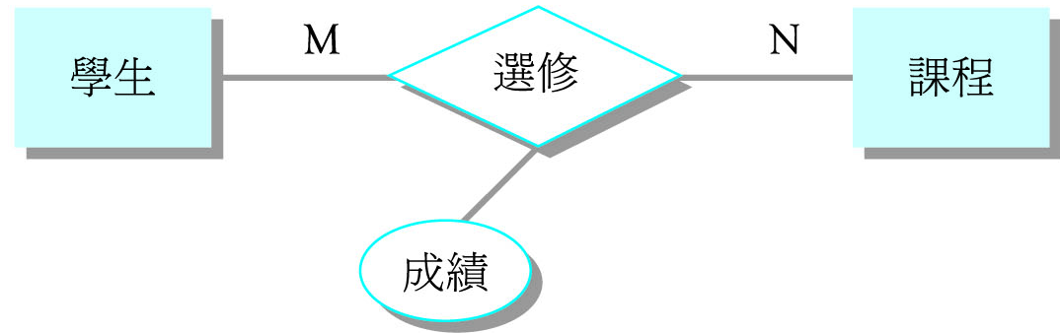
7.2 資料塑模工具(16/23)
  圖7-7c 多對多之二元關係

Slide 26
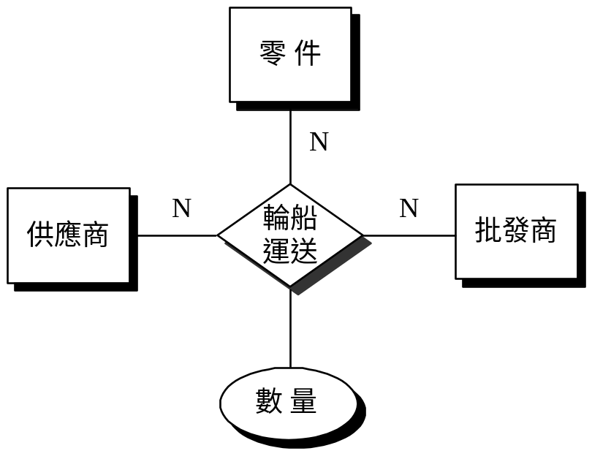
7.2 資料塑模工具(17/23)
三元關係
  三元關係表示三個實體類型其案例間之共同關係，此關係中每個實體類型可能有一或多個案例參與。
  例如零件、供應商與批發商均是實體類型，三者間有「輪船運送」之關係，且數量為輪船運送關係之屬性（如下圖）。

Slide 27
7.2 資料塑模工具(18/23)
關係基數
  關係基數(Cardinalities in Relationships)表示實體類型之案例能與另一實體類型之案例關聯之數目，可由表單的歸納或企業規則得之，該關聯之數目可能會有最小或最大之限制，亦可能沒限制。
  關聯數目若有最小或最大之限制，則分別稱之為最小基數(Minimum Cardinality)與最大基數(Maximum Cardinality)。
    最小基數表示某實體類型之案例能與另一實體類型之案例關聯的最小數目。
    最大基數表示能與另一實體類型之案例關聯的最大數目。

Slide 28
7.2 資料塑模工具(19/23)
例如有電影與錄影帶兩實體
  一部電影可被存成多捲錄影帶，但也可以不存成錄影帶，則其與錄影帶之關係的最小基數為0，錄影帶實體於此關係中，是一個選擇性的參與者(Optional Participant)，以0表示；
  若最小基數為1，則稱強制性的參與者(Mandatory Participant)，一錄影帶必屬於一部電影，以1表示。

Slide 29
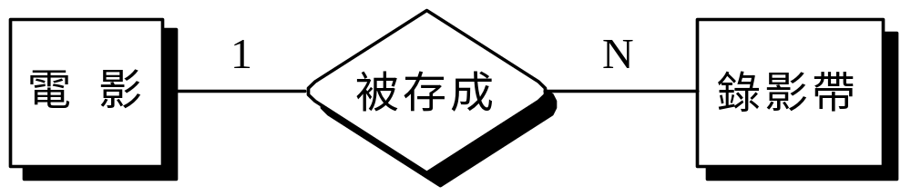
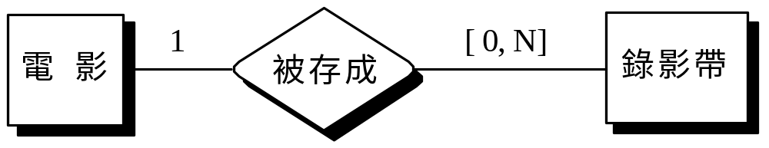
7.2 資料塑模工具(20/23)
圖7-9a 基數範例一
圖7-9b 基數範例二

Slide 30
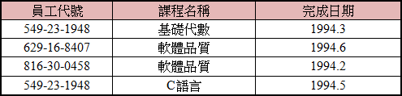
7.2 資料塑模工具(21/23)
關聯實體
  一個關聯實體(Composite；Associative Entity)是一個一對一或多對多之關係，但設計者選擇用一種實體類型取代之，並表示與其他實體類型之一對多的關係。
  例如某組織想記錄某員工在何時完成那一門課，其部分資料如下表。

Slide 31
7.2 資料塑模工具(22/23)
上述之「完成」關係可被表示如圖7-10a之二元關係。其中，完成日期並非員工之屬性，亦非課程之屬性，而是員工與課程關係之屬性。從完成到員工與完成到課程之線段，並非兩個分離的二元關係，而是一個二元關係的兩個端點。
若將完成視為關聯實體，則其主鍵是員工與課程之主鍵（分別是員工代號與課程名稱）的組合，此關聯實體可表示如圖 7-10b 。

Slide 32
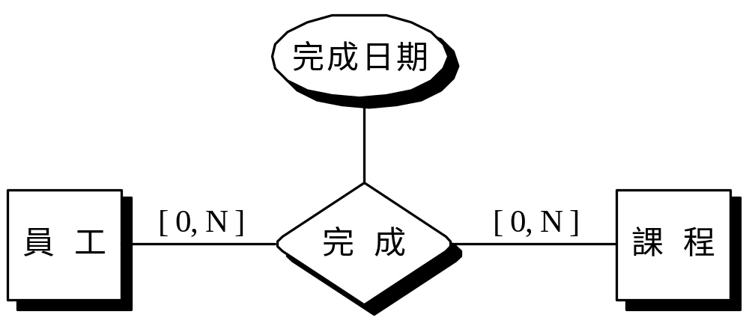
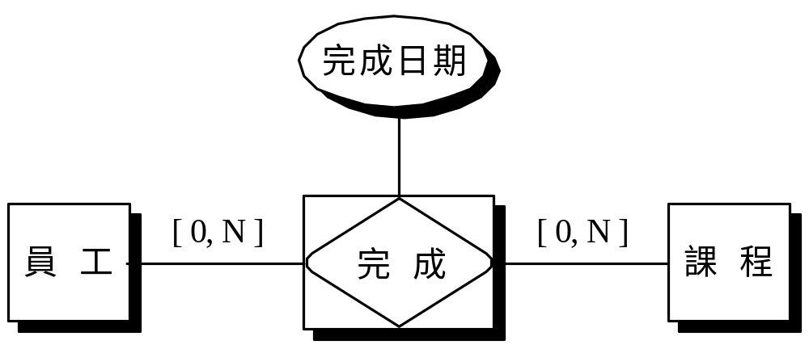
7.2 資料塑模工具(23/23)
圖7-10a 二元關係
圖7-10b 關聯實體範例

Slide 33
7.3 實體關係圖建構指南(1/13)
建立實體關係圖可依以下三階段進行：
  確認實體及其屬性
  確認實體間之關係與基數
  確認實體關係之屬性

Slide 34
7.3 實體關係圖建構指南(2/13)
1. 確認實體及其屬性
  確認實體常用之原則包括整合(Aggregation)與一般化(Generalization)。整合是將一些描述某物件或概念基本性質(Elementary Property)的項目加以結合，以形成一個較高階之物件或概念。
  此物件或概念稱為實體，而描述該實體基本性質之項目是其屬性。例如著作名稱、ISBN 編號、作者、館藏、出版日期等項目，都可視為描述物件「書」的基本性質，這些項目可被整合成一實體，稱為「書」，而這些項目是書之屬性。

Slide 35
7.3 實體關係圖建構指南(3/13)
實體的確認可由需求分析之藍圖（包括輸入與輸出格式）及其資料詞彙找起。
由每個原始藍圖檢查每個項目或欄位，以訂出屬性或概念，將描述相同物件或概念之屬性整合成一實體（或稱為實體類型），或將一些具有相同性質之物件集合，並將之一般化成一實體。

Slide 36
7.3 實體關係圖建構指南(4/13)
分辨一藍圖中可能的實體之經驗法則：
  (1)通常表單本身就是一個實體(衍生性表單除外)，例如表7-3中，請購單即為一個「請購單」的實體，因為其為原始表單。
  (2)表單欄位若為一相關聯的群組(Group)或格式欄位有共同字首者，也就是一些描述某物件或概念的基本性質之項目，可能被整合成一實體，例如表7-3中的明細資料，包括產品編號、品名、規格與單位項目是一相關聯的群組，該群組描述產品的基本性質，即可形成一個「產品」實體。

Slide 37
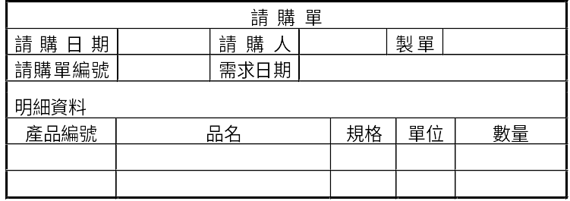
表7-3 請購單

Slide 38
7.3 實體關係圖建構指南(5/13)
  (3)表單欄位若為一般認定的關鍵詞（如姓名），則可能為一實體，例如表7-4中的經手人及廠商名稱，都可能形成「員工」與「供應商」實體。
  (4)若某表單為另一表單欄位的來源，則此表單可能為一實體，例如表7-4訂購單中的「請購單編號」來自於表7-3之請購單，故「請購單」應形成一個「請購單」實體。

Slide 39
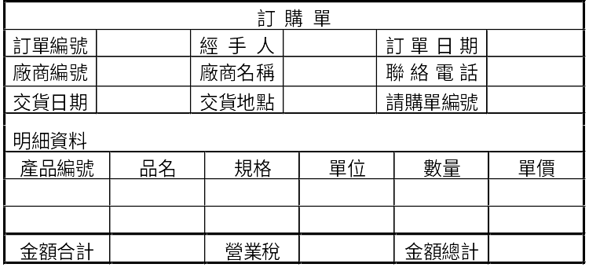
表7-4 訂購單

Slide 40
7.3 實體關係圖建構指南(6/13)
分辨出表單中可能的實體與屬性後，可以採用下列經驗法則進一步確認每個實體的屬性：
  (1)以相關聯群組形成的實體，其相關聯群組所包含的欄位皆為其屬性；例如表7-3中的明細資料(包括產品編號、品名、規格與單位)即可能形成「產品」實體之屬性。
  (2)如果一個表單欄位的來源是直接參照其他實體中之屬性，則這些屬性不需重複出現在該表單所屬之實體，如表7-3之請購單，因其明細資料之欄位已形成產品實體的屬性，故這些欄位不需包含在請購單實體裡，故「請購單」實體僅包含請購單編號、請購人、請購日期、需求日期與製單屬性，並加入產品編號屬性，用以參考其他產品資料。

Slide 41
7.3 實體關係圖建構指南(7/13)
  (3)因為人們設計表單時，常將相關之項目放在一起，因此若表單欄位與之前確認的實體間位置距離相近，例如在同一區塊或結構中，則亦可能形成該實體之屬性。如表7-3請購單中，請購日期、請購人、製單、請購單編號與需求日期，皆為「請購單」實體之屬性。

Slide 42
7.3 實體關係圖建構指南(8/13)
在表單分析過程中，每個實體及其屬性可用一張表來記載，它有助於實體與屬性之記錄，更有助於不同表單可能產生相同實體之整合。以請購單處理為例，請購單為原始表單，逐一檢查訂單項目可知請購日期、請購人、製單、請購單編號與需求日期項目，都是用來描述一個實體稱為請購單，也就是可將之整合成請購單實體（如表7-5）。

Slide 43
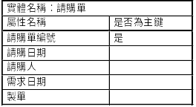
表7-5 實體屬性表範例

Slide 44
7.3 實體關係圖建構指南(9/13)
確認實體間之關係與基數
  關聯的找尋方式可由下列兩方面著手：
    一事件之完成可以事件條列式來表達，而事件條列式中之主詞與受詞，可代表不同實體，因此可由需求塑模所完成事件條列式之主詞與受詞，找出兩實體間的關係，以客戶新增訂單（客戶＋新增＋訂單）此事件為例，可知客戶與訂單間有一「新增」關係。
    觀察資料藍圖，若藍圖中存在應抽離之實體類型，則抽離之實體與原藍圖存在關聯。

Slide 45
7.3 實體關係圖建構指南(10/13)
  分辨出表單中可能的實體及其屬性後，可經由所蒐集之資料進一步歸納，依專業知識之判斷或採用下列規則，以確認實體與實體間之關係：
    若一表單中之欄位為另一表單欄位的參考來源，則這兩個單分別形成的實體之間應有一關係存在。例如表7-3請購單的「請購單編號」是表7-4訂購單中的參考來源，故「請購單」和「訂購單」之間應有一「申請」的對應關係。
    若一實體是由表單欄位中一個相關聯的群組所形成，則該實體和原表單之間應形成一關係。例如表7-3的產品明細資料由請購單獨立出來，並形成一個產品實體，所以產品和請購單之間有一「請購」關係。

Slide 46
7.3 實體關係圖建構指南(11/13)
  確認實體間之關係後，可經由所蒐集之資料進一步歸納，依專業知識之判斷或採用下列規則，以確定實體間各關係的基數：
    若一表單中含有多個相同的欄位參考到另一表單，則其關係可能為1 : N或M : N。例如表7-4，一張訂購單中包含多筆不同的產品資料，且一個產品可出現在多個不同的訂購單上，所以訂購單與產品間之關係為M : N。
    若一表單中含有唯一的欄位參考到另一表單，則其關係可能為1 : 1或N : 1。例如表7-4之訂購單中僅包含一個廠商編號，且一個廠商可出現在多個不同訂購單上，所以訂購單與供應商間之關係為N : 1。

Slide 47
7.3 實體關係圖建構指南(12/13)
    除了以上規則外，有時亦可配合企業規則(Business Rules)以辨別各實體關係間的基數。例如表7-4中，訂購單和供應商間的關係可能為1 : 1或N : 1。經由企業規則判斷得知，一張訂購單上僅有一供應商，且可向同一個供應商下很多張訂購單，故其關係應為1 : N。

Slide 48
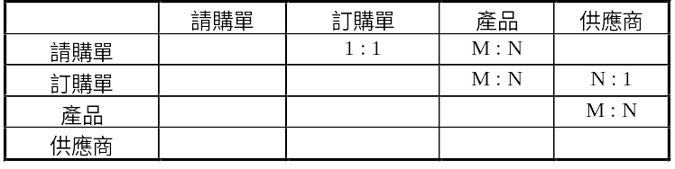
表7-6 實體關係矩陣

Slide 49
7.3 實體關係圖建構指南(13/13)
確認實體關係之屬性
  雖然絕大部分的屬性項目可歸在實體中，但有些屬性並不單獨屬於任一實體，而是屬於某些實體之關係。
    假設有三個實體：訂單、成品與客戶。某企業之經營規則對貨品之單價可能不是固定的，而是依對該貨品訂貨量大小而定。
    在此情況下，數量與單價都不單獨屬於訂單或成品實體，而是屬於這兩實體之關係。
  有關實體關係屬性之判斷，一般來說可依專業知識、企業規則等歸納或推演之。

Slide 50
7.4 實體關係圖轉關聯表(1/15)
當一個E-R模式建立完成之後，除了可瞭解資料庫的概念性架構外，最主要的是可以根據一定的轉換規則，將實體關係圖轉換成設計階段的關聯表(Relation Table)。
本節引用Elmasri and Navathe(2006)所提出之轉換規則及其範例，如圖7-11所示。

Slide 51
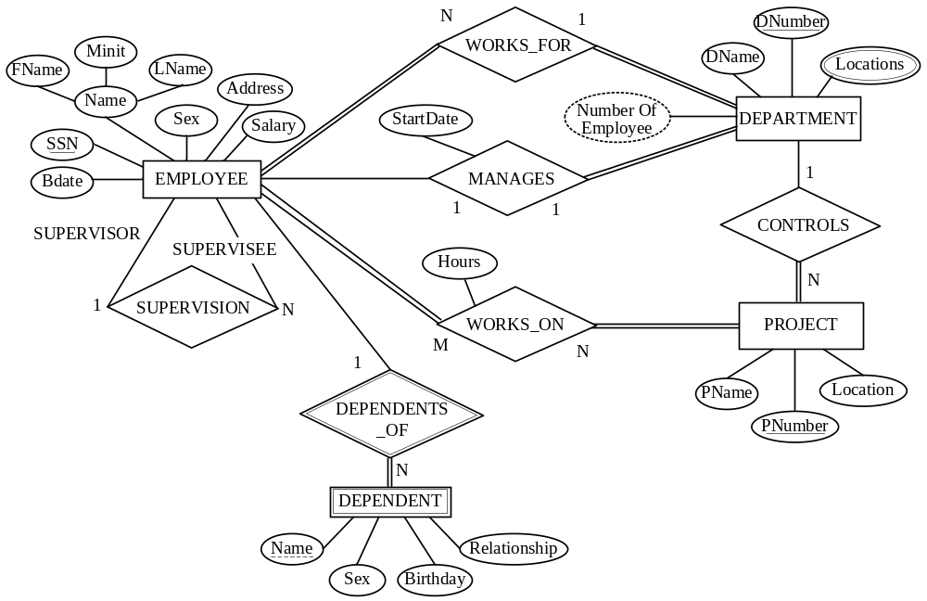
圖7-11 ERD範例

Slide 52
7.4 實體關係圖轉關聯表(2/15)
1. 對每一個一般性實體類型建立一個關聯表 (如員工、部門、專案)
  對實體關係圖上之每一實體類型建立一個關聯表，其屬性是所有的簡單屬性與合成屬性之集合，且可依7.2節之主鍵選取原則，從準鍵中選擇一個主鍵。
  以圖7-11的EMPLOYEE實體類型為例，該實體可被轉成一關聯表，原來實體上之屬性為該關聯表之屬性，並可選擇SSN（身分證字號）屬性為其主鍵。
  該關聯表可表達如下：
社會安全碼 | Birth Date | First Name | Middle Initial | Last Name | 性別 | 地址 | 薪資

Slide 53
7.4 實體關係圖轉關聯表(3/15)
2. 對每一個弱實體類型建立一個關聯表 (如員工之眷屬)
  將實體關係圖上之每一弱實體類型建立一個關聯表，其屬性是所有的簡單屬性、合成屬性與其擁有者實體類型之主鍵的集合，且該關聯表之主鍵是由其擁有者實體之主鍵與弱實體類型的不完全鍵所構成。

Slide 54
7.4 實體關係圖轉關聯表(4/15)
  以圖7-11的DEPENDENT實體類型為例，該實體可被轉成一關聯表，原來實體上之屬性為該關聯表之屬性，而DEPENDENT之Name及EMPLOYEE之SSN合併為DEPENDENT之主鍵。為便於區別，EMPLOYEE之SSN在此可表示成ESSN，該關聯表可表達如下：
EMPLOYEE 員工（擁有者實體類型）
DEPENDENT 眷屬

Slide 55
7.4 實體關係圖轉關聯表(5/15)
3. 對於每一個多值屬性建立一個關聯表 (如部門之部門地點)
  將實體關係圖上的每一個多值屬性建立一個關聯表，其屬性是該多值屬性與擁有者實體類型之主鍵的集合，且其主鍵是由該關聯表之所有屬性所構成。

Slide 56
7.4 實體關係圖轉關聯表(6/15)
  以圖7-11中的Locations 為例，該屬性是多值屬性，故可被轉成一關聯表，稱為DEPT_LOCATIONS。因Locations 之擁有者為DEPARTMENT，且DEPARTMENT之主鍵為DNumber，故DEPT_LOCATIONS之屬性為DNumber與Locations，且兩者合併為主鍵。為便於區別，特將DEPT_LOCATIONS之Locations更名為DLocation。該關聯表可表達如下：
DEPT_LOCATIONS
部門編號 | 部門所在地點(可能分成多處)

Slide 57
7.4 實體關係圖轉關聯表(7/15)
4. 對M：N（多對多)關係建立一個關聯表 (如員工與專案之負責)
  將實體關係圖上之每一個M : N關係建立一個關聯表，其屬性是該關係上之所有屬性與兩個實體類型之主鍵的集合，且其主鍵為一複合主鍵，是兩外來鍵(Foreign Key, FK)之集合。

Slide 58
7.4 實體關係圖轉關聯表(8/15)
  以圖7-11實體類型EMPLOYEE與PROJECT的關係WORKS_ON(負責)為例，該關係為多對多，故可轉成一關聯表稱WORKS_ON。因WORKS_ON上有一屬性Hours，且實體類型EMPLOYEE與PROJECT的主鍵分別為SSN與PNumber，故WORKS_ON之屬性為SSN、PNumber與Hours，且主鍵為SSN與PNumber之集合。

Slide 59
7.4 實體關係圖轉關聯表(9/15)
  為便於區別，特將WORKS_ON之SSN更名為ESSN，PNumber更名為PNo。該關聯表可表達如下：
EMPLOYEE
PROJECT 專案
WOEKS_ON 專案負責

Slide 60
7.4 實體關係圖轉關聯表(10/15)
對兩實體類型間之1:1關係做以下之處理：
  選擇任一實體類型，例如S，將另一實體類型，例如R的主鍵包含進S中，當成外來鍵。
  S端最好選擇具有完全參與關係的一端。
  將關係上之所有屬性包含入S端。

Slide 61
7.4 實體關係圖轉關聯表(11/15)
  以圖7-11實體類型EMPLOYEE與DEPARTMENT的關係 MANAGES為例，該關係為一對一(1 : 1)，因為實體類型DEPARTMENT為完全參與關係端（也就是S端），EMPLOYEE為R端且其主鍵為SSN，故應把SSN及MANAGES上之StartDate加入實體類型DEPARTMENT（也就是S端）之屬性中。為便於區別，特把SSN更名為MGRSSN，StartDate更名為MGRStartDate，該關聯表可表達如下：
EMPLOYEE（R端，部分參與關係端）
DEPARTMENT（S端，完全參與關係端）

Slide 62
7.4 實體關係圖轉關聯表(12/15)
6. 對兩實體類型間之1：Ｎ關係作以下之處理
  選擇N端當作S端，將R端的主鍵包含進S端中當成外來鍵。
  將關係上之所有屬性包含入S端。

Slide 63
7.4 實體關係圖轉關聯表(13/15)
  以圖7-11實體類型DEPARTMENT與EMPLOYEE的關係 WORKS_FOR為例，該關係為一對多，EMPLOYEE為N端（也就是S端），DEPARTMENT為R端，且關係WORKS_FOR上並無屬性，故僅把DEPARTMENT之主鍵（也就是DNumber）加入EMPLOYEE之屬性中。為便於區別，特把DNumber更名為DNo，該關聯表可表達如下：
DEPARTMENT（R端）
EMPLOYEE（S端）

Slide 64
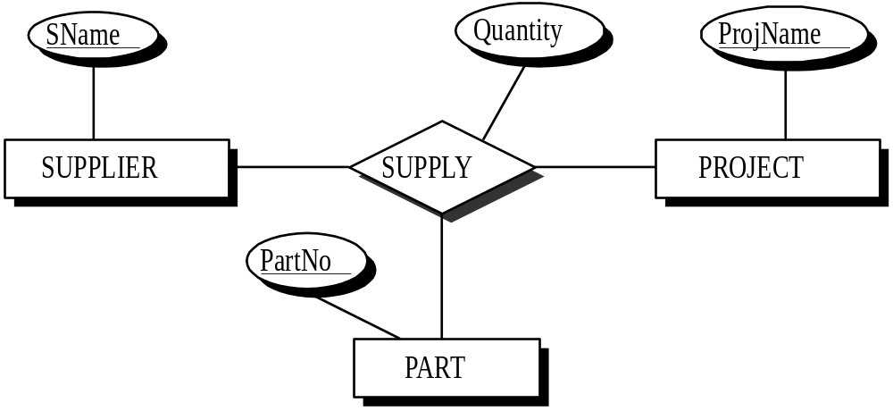
7.4 實體關係圖轉關聯表(14/15)
7. 對N元關係建立一個關聯表
  將實體關係圖上之每一個N元關係建立一個關聯表，其屬性是該關係上之所有屬性與所有參與的實體類型之主鍵的集合，且其主鍵為所有外來鍵的集合。
圖7-12 三元關係範例

Slide 65
7.4 實體關係圖轉關聯表(15/15)
  以圖7-12之實體關係圖為例，實體類型PROJECT（專案）、SUPPLIER（供應商）與PART（零件）之關係為SUPPLY（供應），SUPPLIER之主鍵為SName，PROJECT之主鍵為ProjName，PART之主鍵為PartNo，且關係SUPPLY上有一屬性為Quantity，該三元關係可轉成一關聯表稱SUPPLY。SUPPLY之屬性為PROJECT、SUPPLIER與PART之主鍵與關係SUPPLY上之屬性之集合，也就是SName、PartNo、ProjName與Quantity，該關聯表可表達如下：
SUPPLY

Slide 66
7.5 正規化(1/15)
建構實體關係圖及將實體關係圖轉成關聯表的設計步驟，必須包含正規化的處理，否則關聯表中可能存在一些重複的資料。
正規化是將資料屬性組合成一個具有良好結構之關聯表的過程。
雖然正規化常與關聯式模式相結合，但它也是一種邏輯設計的技術，可以獨立於關聯式資料庫管理系統之外而被單獨使用。
本節先以關聯式資料庫之關聯表為例（如表7-7），說明正規化。

Slide 67
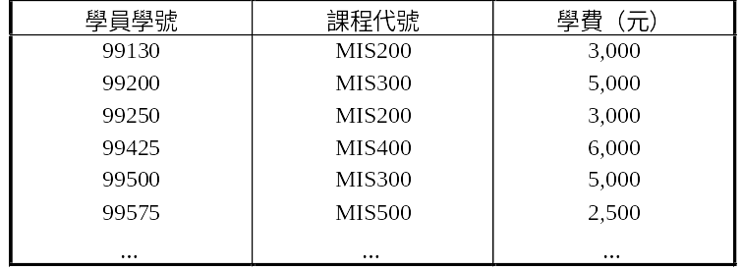
表7-7 課程收費關聯表

Slide 68
7.5 正規化(2/15)
課程收費關聯表顯示學員選課及收費情形，假設學員選課及收費規則如下：
  每一個學員在某一時間內只能登記一種課程。
  每一課程皆有一標準學費。
課程收費關聯表並不是一個良好結構化的關聯表，因為該表中含有重複的資料，可能會造成錯誤或不一致的情況，此現象稱「異常(Anomalies)」。
  新增
  刪除
  更改
  插入

Slide 69
7.5 正規化(3/15)
三種可能的異常狀況：
  (1)新增異常。
    假設考慮加入一項新課程（例如MIS600），除非至少有一個學員登記這門課程，否則這個課程將無法加入該表中，因為表中每一列至少要有一學員的學號。
  (2)刪除異常。
    假設學員99425不再選擇MIS400的課程，由於該課程只有該學員登記，因此刪除後，便失去了MIS400課程收費是6,000元的資訊。

Slide 70
7.5 正規化(4/15)
  (3)更改異常。
    假設MIS200課程的學費由3,000元增加至5,000元，那麼在包含MIS200課程的每一列中都必須進行這項修改，否則資料會不一致。

Slide 71
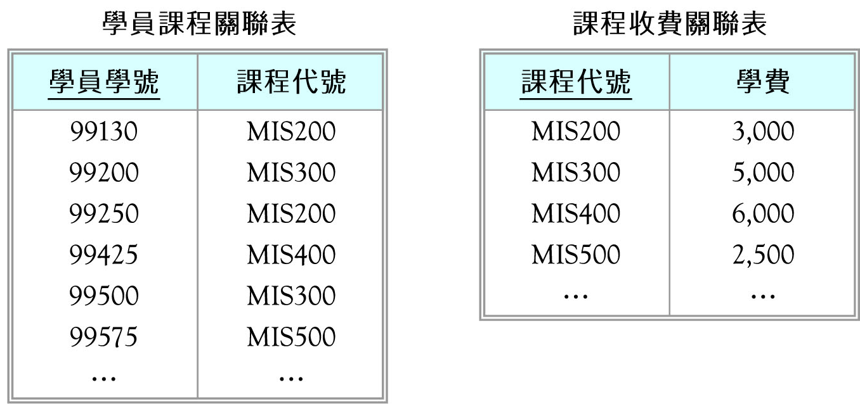
7.5 正規化(5/15)
採用正規化定理將課程收費關聯表分解為學員課程與課程收費兩項關聯表（如下表），以避免上述的異常情形。

Slide 72
7.5 正規化(6/15)
介紹正規化前須先瞭解功能相依、部分功能相依與遞移相依。
  功能相依
    假設有一關聯表R，且X、Y 與Z 是R 的屬性。若Z 功能相依於X，或稱X 在功能上決定Z，可寫成X→Z，若且唯若X 屬性之值只會對應到一個Z 屬性之值；若複合屬性X 與Y 在功能上決定Z，則記為 {X, Y}→Z。以此為例，Z 若可以僅由X 決定，則稱Z 完全功能相依(Full Functional Dependency)於X 。
  部分功能相依
    若Z 亦可由複合屬性 {X, Y} 決定，但 {X, Y} 中僅需X 即能決定Z，則稱Z 部分功能相依(Partial Functional Dependency)於複合屬性 {X, Y} 。

Slide 73
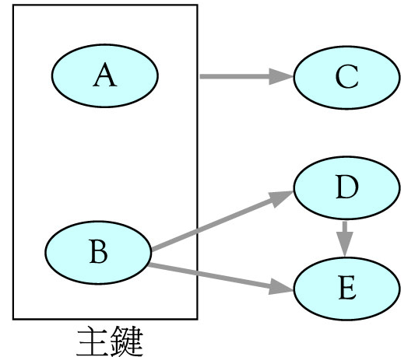
7.5 正規化(7/15)
  遞移相依
    若關聯表存在功能相依X→Z，又存在X→Y 與Y→Z，而且Y 不是關鍵屬性，則稱X→Z 為遞移相依(Transitive Dependency)。
圖7-13 部分功能相依與遞移相依範例

Slide 74
7.5 正規化(8/15)
正規化型式有六種，其中依資料相依性所造成異常現象之多寡及正規化步驟之順序可排列如下（參圖7-14）：
  第一正規化型式(First Normal Form, 1NF)，主要除去關聯表中任何的多值或複合屬性，使關聯表中任一行與任一列的交叉格(Cell)上均只有一個值。
  第二正規化型式(Second Normal Form, 2NF)，符合第一正規化型式，再除去資料的部分功能相依。
  第三正規化型式(Third Normal Form, 3NF)，符合第二正規化型式，再除去資料的遞移相依。

Slide 75
7.5 正規化(9/15)
  Boyce-Codd正規化型式(Boyce-Codd Normal Form, BCNF)，符合第三正規化型式，再除去任何因功能相依所造成的異常結果。
  第四正規化型式(Fourth Normal Form, 4NF)，符合Boyce-Codd正規化型式，再除去所有的多值相依。
  第五正規化型式(Fifth Normal Form, 5NF)，符合第四正規化型式，再除去剩餘的所有異常情況等。
一般來說，在實務上常應用至第三正規化型式，因此本書也將介紹至第三正規化型式

Slide 76
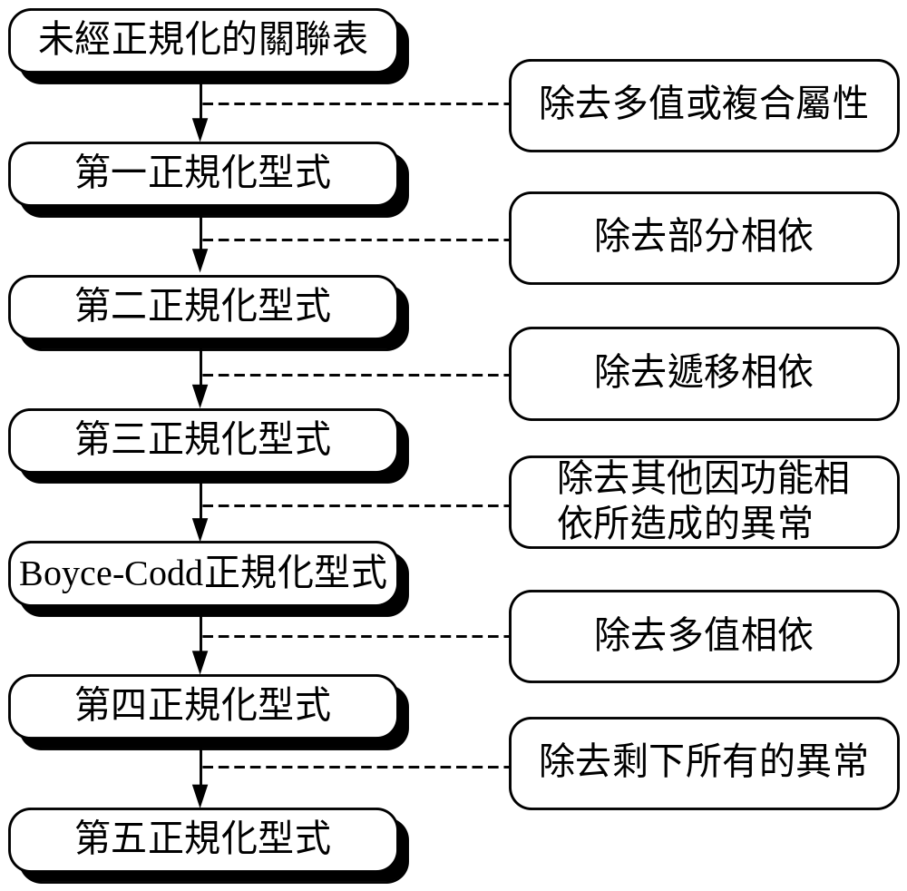
圖7-14 正規化的步驟

Slide 77
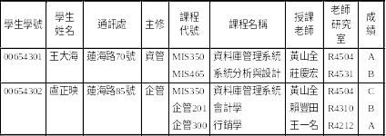
表7-10 未正規化的關聯表：成績單

Slide 78
7.5 正規化(10/15)
第一正規化型式
  表7-10是個未正規化的關聯表，未正規化指的是關聯表中某些欄位含有一個或一個以上的屬性。
  要把表7-10轉為第一正規化型式必須除去多值或複合屬性，因此可將每個學生第一至四欄的資料向下擴張，以填滿整列的資料，就可去除多值的問題而達成第一正規化型式目的，結果如表7-11所示。

Slide 79
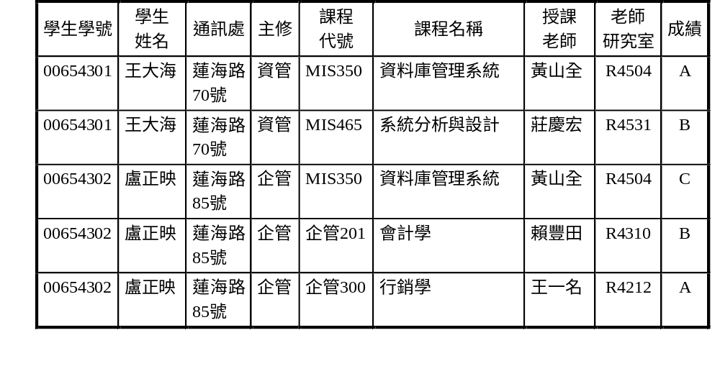
表7-11 第一正規化型式：成績單關聯表

Slide 80
7.5 正規化(11/15)
第二正規化型式
  對第一正規化型式之成績單關聯表(表7-11)再進行正規化，必須分析其資料之功能相依，並在資料中選出該關聯表之主鍵。
  對所有資料進行分析，其分析結果可表達如下（參考圖 7-15）：
    學生學號→學生姓名、通訊處、主修
    課程代號→課程名稱、授課老師、老師研究室
    學生學號、課程代號→成績
    授課老師→老師研究室

Slide 81
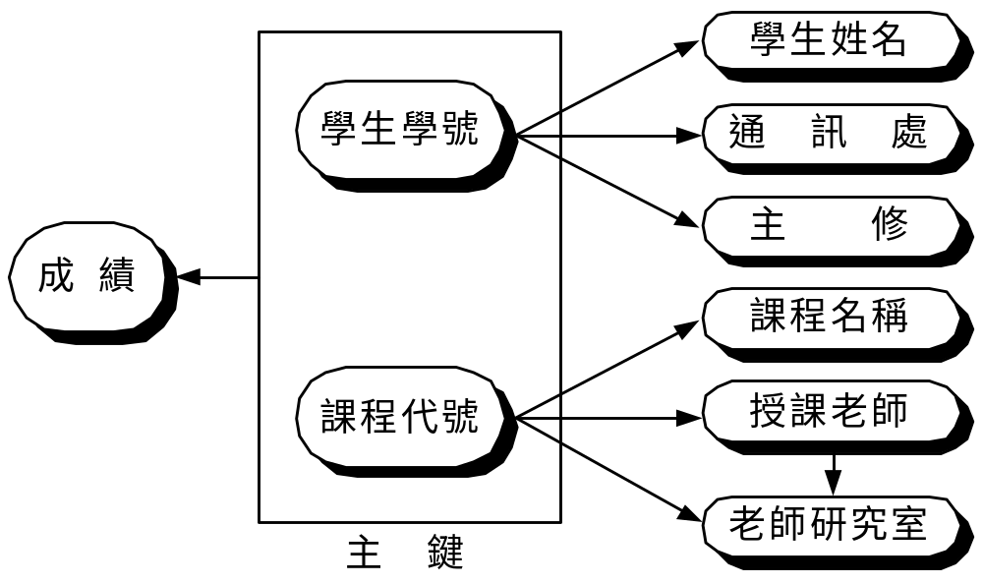

圖7-15 成績關聯表中之部分功能相依

Slide 82
7.5 正規化(12/15)
  第二正規化型式必須去除成績關聯表中之部分功能相依，從圖7-15可知，可將原來之成績關聯表拆成三個新的關聯表。這三個關聯表(如表7-12a~c)茲介紹如下：
    第一個關聯表稱學生，包括學生學號(主鍵)、學生姓名、通訊處和主修四項屬性。
    第二個關聯表稱課程－老師，包括課程代號(主鍵)、課程名稱、授課老師和老師研究室四項屬性。
    第三個關聯表稱選課，包括組合鍵(學生學號、課程代號)和成績，成績完全相依於此組合鍵。

Slide 83
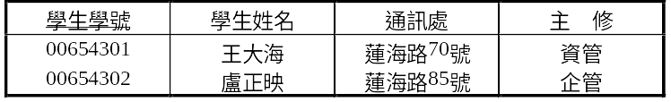
表7-12a 學生關聯表(3NF)

Slide 84
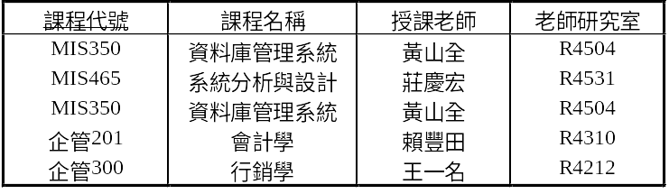
表7-12b 課程－老師關聯表(2NF)
遞移

Slide 85
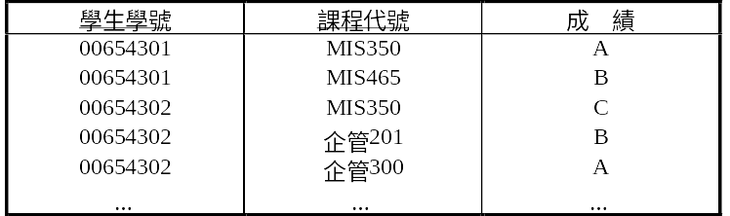
表7-12c 選課關聯表(3NF)

Slide 86
7.5 正規化(13/15)
第三正規型式
  學生和選課兩關聯表(參表7-12a與表7-12c)已經符合第三正規化型式，因為在其非鍵屬性中並無遞移相依存在，但課程－老師關聯表(表7-12b)仍不符合第三正規化型式，因為在其非鍵屬性中存在遞移相依。
  例如表7-12b中，每個非鍵屬性都功能相依於課程代號，但其中老師研究室(非鍵屬性)也功能相依於授課老師(非鍵屬性)，這是遞移相依(參考圖7-16)。

Slide 87
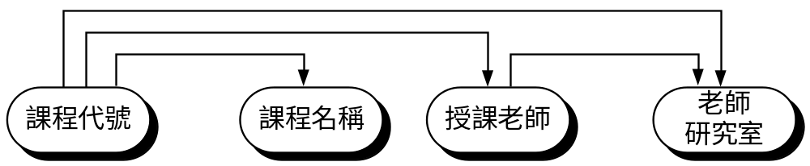
圖7-16 課程－老師關聯表之遞移相依
遞移

Slide 88
7.5 正規化(14/15)
  課程－老師關聯表（表7-12b）須去除其中之遞移相依，才能符合第三正規化型式。因此，可將課程－老師關聯表分成課程和老師兩個關聯表（如表7-13a與表7-13b），其中課程關聯表包含課程代號（主鍵）、課程名稱和授課老師屬性，而老師關聯表則包含授課老師（主鍵）和老師研究室兩項屬性。

Slide 89
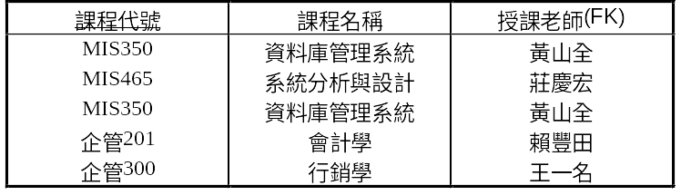
表7-13a 課程關聯表(3NF)

Slide 90
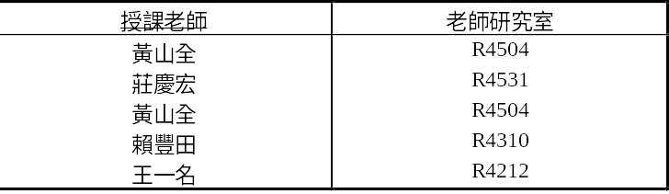
表7-13b 老師關聯表(3NF)

Slide 91
7.5 正規化(15/15)
  成績單資料經過一連串的正規化步驟，已轉換成學生、選課、課程與老師四個符合第三正規化型式的關聯表，此結果及其簡化之表達方式摘述如表7-14a至表7-14d。這些符合第三正規化型式之關聯表不再有前述之異常現象。

Slide 92

表7-14a 學生關聯表(3NF)
學生（學生學號、學生姓名、通訊處、主修）

Slide 93
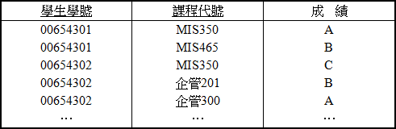
表7-14b 選課關聯表(3NF)
選課（學生學號、課程代號、成績）

Slide 94
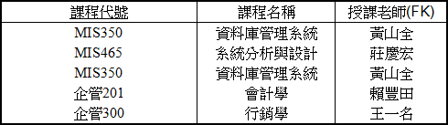
表7-14c 課程關聯表(3NF)
課程（課程代號、課程名稱、授課老師(FK)）

Slide 95
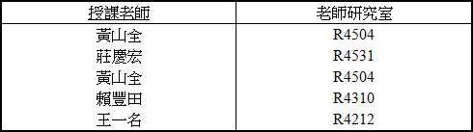
表7-14d 老師關聯表(3NF)
老師（授課老師、老師研究室）

Slide 96
7.6 結論
實體關係圖是系統分析與設計於資料塑模的主要工具，基本上，實體關係圖主要用於表示企業資料中實體類型間之關係。

